Slide 1
全局

Slide 2
全局
问题描述：
（UI）缺少输入关键字之后弹出的下拉框的UI设计。
（逻辑）需要确认查询的规则和范围

Slide 3
首页

Slide 4
首页-模块主页
问题描述：
（逻辑）点击查看往届之后，“查看往届”需要变成“查看在读”

Slide 5
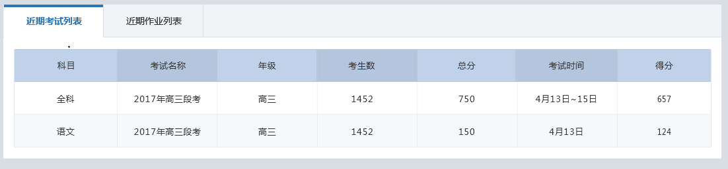
首页-我的班级
问题描述：
（逻辑）最后一项得分应该为“平均得分”

Slide 6
学情

Slide 7
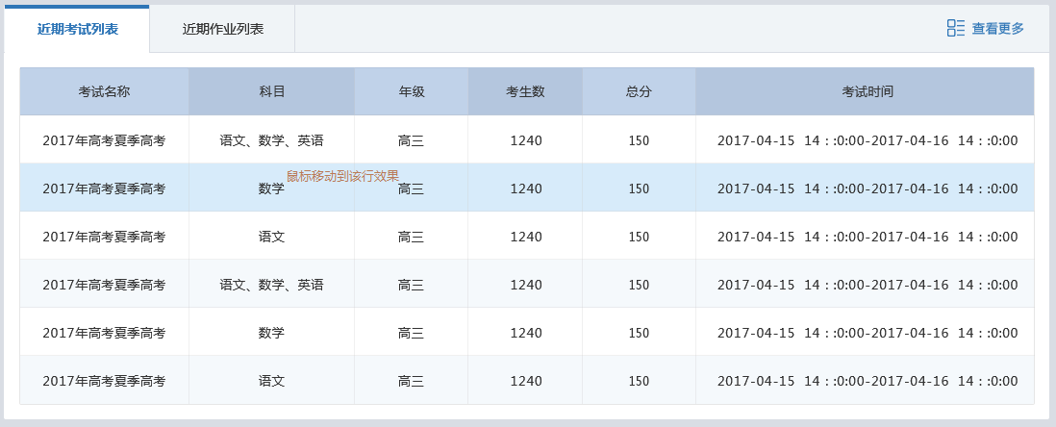
学情管理_1快速查看_模块主页
问题描述：
（逻辑）点击“查看更多”原型中没有描述跳转到哪个页面？

Slide 8
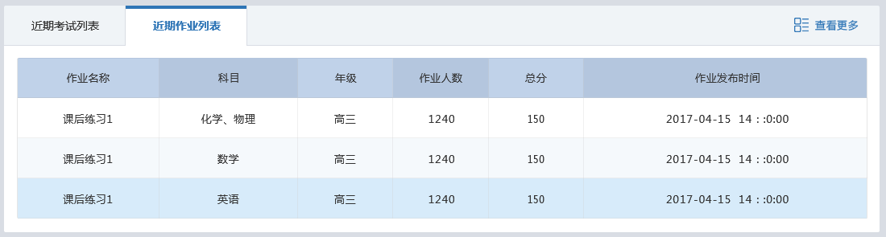
学情管理_2快速查看_班级
问题描述：
（逻辑）点击“查看更多”原型中没有描述跳转到哪个页面？

Slide 9

学情管理_3快速查看_班级_老师
问题描述：
（UI）年级显示的UI没有更新和模块主页一致的效果

Slide 10
学情管理_4快速查看_班级_学生
问题描述：
（UI）路径栏是否需要和查看教师那个页面保持一致，最后一级为“学生 xxx”

Slide 11
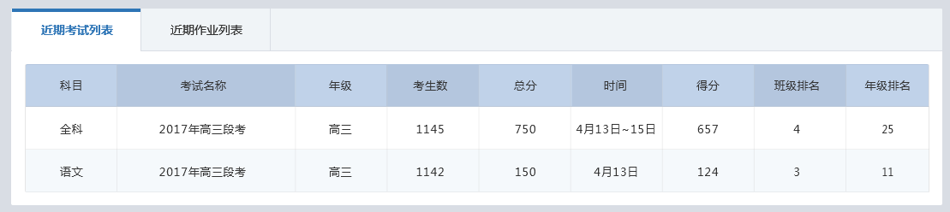
学情管理_4快速查看_班级_学生
问题描述：
（逻辑）右侧缺少“查看更多”的操作，原型上没有此功能

Slide 12
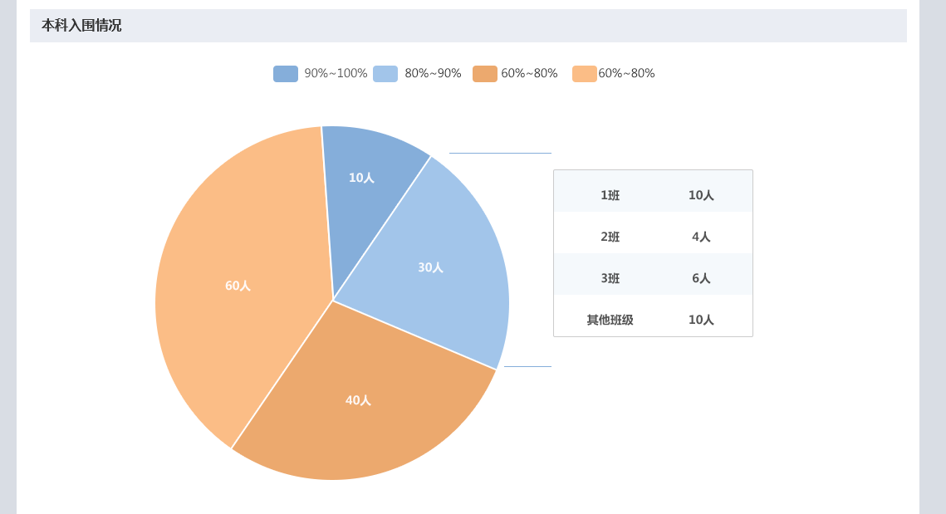
学情管理_5快速查看_班级考试（1多班多科_数据图）
问题描述：
（UI）标题应该是“得分率分段统计”
（UI）右侧显示各班级详细人数的小表格和饼状图之间的连接线是否可以去掉？
（UI）由于鼠标移到饼状图不同的区块，右侧的数据需要动态变化，区块需要增加一个状态，展示鼠标移到区块上的效果。

Slide 13
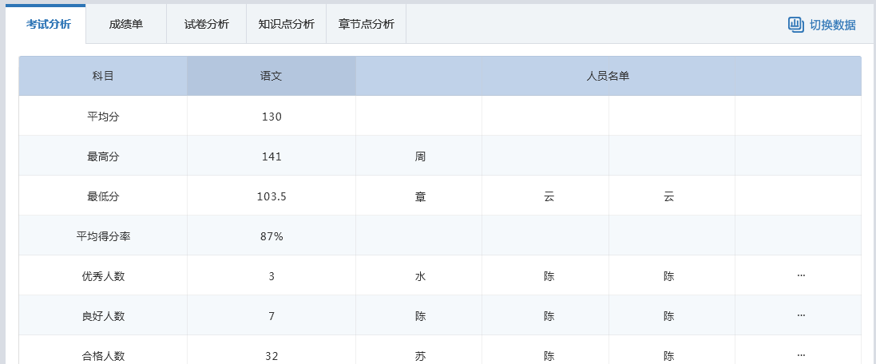
学情管理_5快速查看_班级考试（4单班单科）
问题描述：
（UI）有的统计类型没有人员名单信息，缺少对应的设计
（逻辑）人员名单这一列无法完全显示所有的人员名单，人员名单是否可以去掉，如果可以查看人员名单，点击第二列数据项查看人员名单

Slide 14
学情管理_快速查看的路径栏
问题描述：
（逻辑）确认下通过不同页面进到学情快速查看页面的路径栏。
如果从快速查看的主页进来，路径栏为：学情 > 快速查看 > xxxx（考试/作业）
如果从（学情 > 快速查看 > xxx班）页面进来，路径栏为：学情 > 快速查看 > xxxx班 > xxx（考试/作业），这里时候只要实现对应班级的学情即可（单班多科、单班单科）

Slide 15
学情管理2_3趋势分析_班级趋势
问题描述：
（逻辑）右侧时间的下拉框有哪些选项？

Slide 16

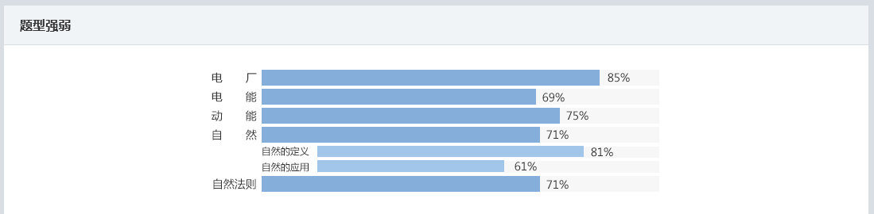
学情管理2_3趋势分析_班级趋势
问题描述：
（UI）知识点强弱和题型强弱弄反了。

Slide 17
阅卷

Slide 18
阅卷管理_1模块主页
问题描述：
（UI）路径栏为：阅卷

Slide 19
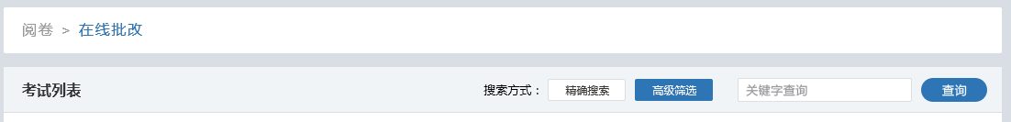
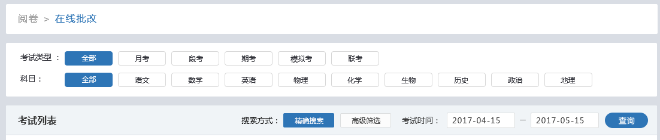
阅卷管理_1模块主页
问题描述：
（UI）高级搜索和精确搜索弄反了，高级搜索是通过筛选项进行搜索，精确搜索是通过关键字进行搜索

Slide 20
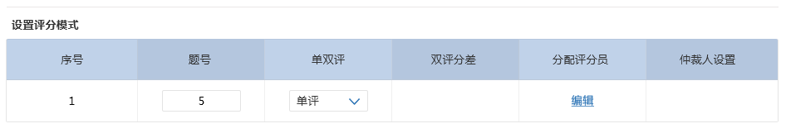
阅卷管理_3阅卷设置
问题描述：
（逻辑）原型中没有描述评分模式里面的每一个条目是如何添加进来的

Slide 21
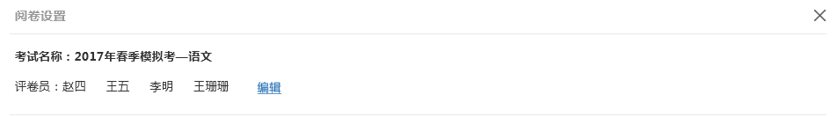
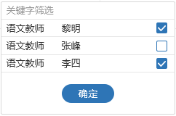
阅卷管理_3阅卷设置
问题描述：
（逻辑）设置评卷员的时候，弹框应该在编辑的下方。

Slide 22
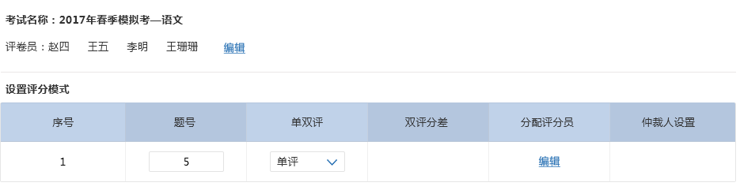
阅卷管理_3阅卷设置
问题描述：
（逻辑）原型中缺少设置双评分差和仲裁人。

Slide 23
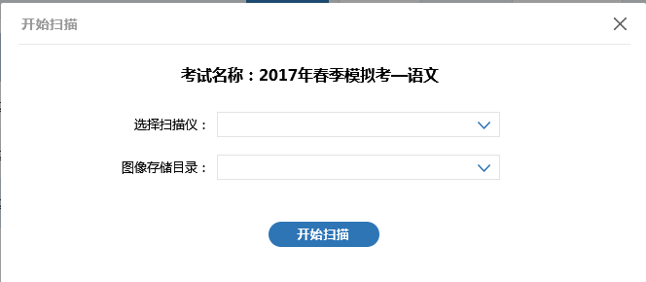
阅卷管理_4开始扫描
问题描述：
（UI）图像存储目录是用来设置目录的，不应该是下拉框，右侧应该设计一个文件夹的图标，用户点击打开要设置的文件夹。

Slide 24
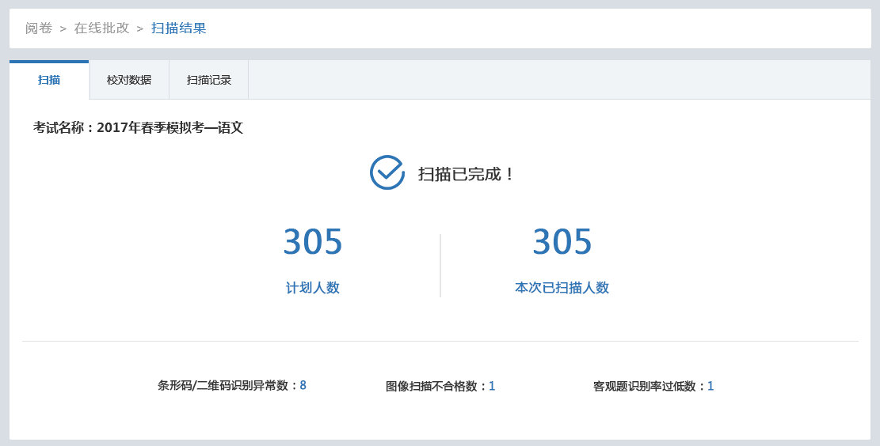
阅卷管理_5开始扫描_扫描
问题描述：
（UI）路径栏为：阅卷 > 扫描

Slide 25
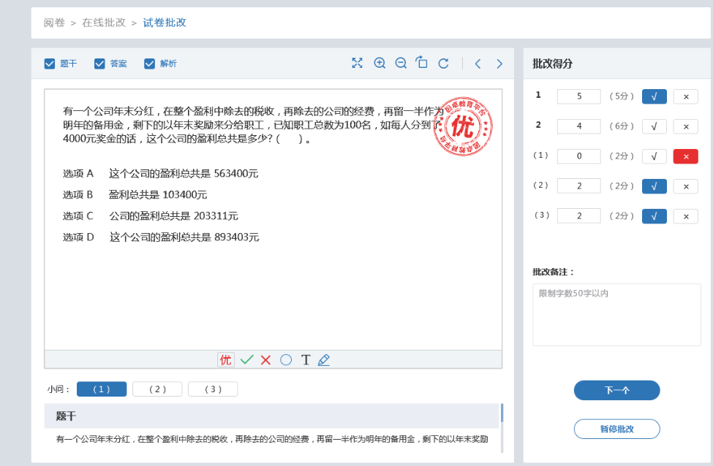
阅卷管理_8开始扫描_开始批改
问题描述：
（UI）路径栏为：阅卷 > 批改
（UI）答题区的图片没有切换的功能（一个小题存在多个小问的情况下，会有多张答案）
（UI）多个小问的设计缺少小题题干

Slide 26
个人信息

Slide 27
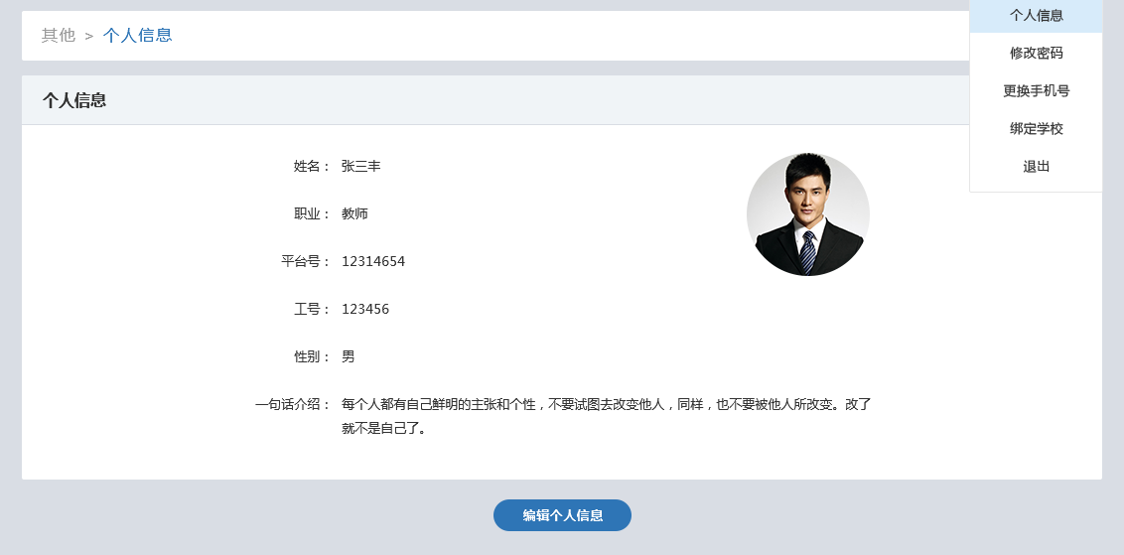
其他管理_1个人信息
问题描述：
（UI）路径栏为：去掉“其他”，只要显示个人信息

